Slide 1
TRƯỜNG TIỂU HỌC HÒA NGHĨA
MÔN TIẾNG VIỆT 2

Slide 2
Tiếng Việt
Bài 13: Yêu lắm trường ơi
...

Slide 3
  Tiết 4

Slide 4


Nói và nghe

Slide 5
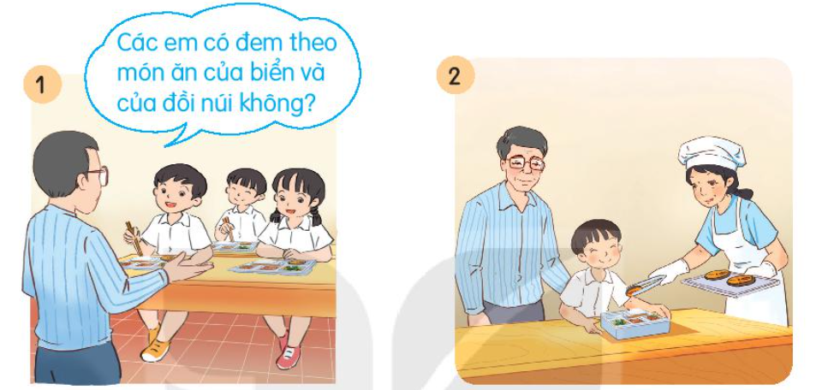
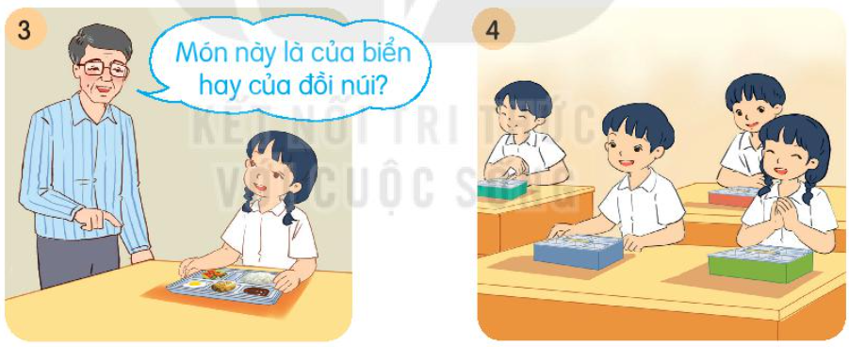
1. Nghe kể chuyện
Bữa ăn trưa

Slide 6
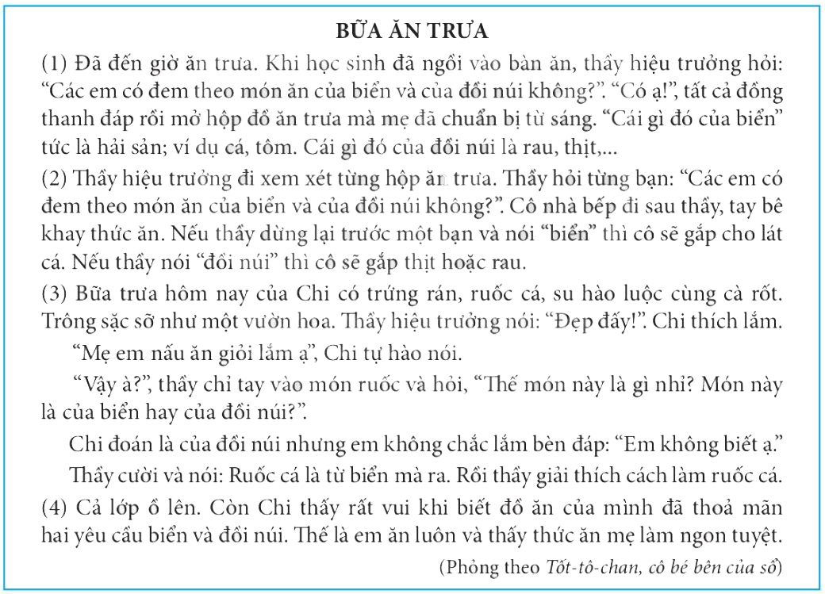

Slide 7

Chọn kể 1-2 đoạn của câu chuyện theo tranh

Slide 8
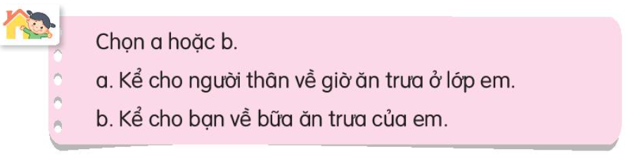
- Những món ăn nào em yêu thích?
- Em ngồi ăn cạnh bạn nào?
- Trước bữa ăn, em làm gì?
- Sau bữa ăn, em làm gì?

